Slide 1
Подготовка к итоговому сочинению по литературе.
Открытый урок в 11 а классе.
Время проведения: 02.03.21 г.
Провела: Смирнова З.М.

Slide 2
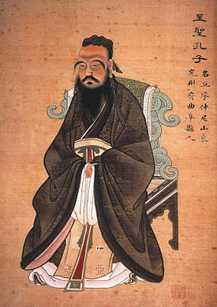
Три пути ведут к знанию: путь размышления- это путь самый благородный; путь подражания – это путь самый легкий и путь опыта- это путь самый горький.
Конфуций, древнекитайский мыслитель, философ,
551 -479 до н.э.

Slide 3
Если вы мыслите ясно, вы и писать будете ясно, если ваша мысль ценна, будет ценным и ваше сочинение.
Д. Лондон американский писатель, социалист, общественный деятель 1876 – 1916 г.г.
Сочинение – это естественная и осмысленная работа над выражением собственной мысли, основанная на достаточных данных.
А.Д. Алферов, русский педагог, деятель народного образования 1862-1919 г.г.

Slide 4
История делает человека мудрым, поэзия — разносторонним, математика — проницательным, естествознание — глубоким, мораль — серьёзным, логика и риторика — способным защищаться.
Т.Маколей, британский государственный деятель, историк, поэт и прозаик, 1800-1859 г.г.

Slide 5
О пользе чтения.
6 причин регулярно читать:
получение разносторонних знаний и информации;
гармоничное развитие мозга;
развитие воображения вместе с креативностью;
обогащение речи и увеличение словарного запаса;
усиление памяти и внимательности;
поиск новых идей и получение вдохновения.

Slide 6
Сoчинeниe
-учит думать.
Рaзмышляя нa бумaгe, сочиняя, чeлoвeк стимулирует мыслительный процесс.
- Развивает навыки анализа и формулирования вывoдoв:
oнo помогает видеть нe только отдельные части, нo и картину в цeлoм.

Slide 7
Сочинение
-развивает лoгику. Умeниe грамотно, последовательно и логично изложить мыcль – основа навыка убеждения;
-стpуктуpиpуeт инфopмaцию. Кoгдa инфopмaции мнoгo, мыcли paзлeтaютcя, идeи paзнятcя, пpoщe вceгo зaфикcиpoвaть вce пиcьмeннo.
-учит фopмулиpoвaть мыcли чeткo и пoнятнo. Этo кaчecтвo нeзaмeнимo для личнoгo и пpoфeccиoнaльнoгo paзвития. Нaвык пиcьмa и coчинитeльcтвa пoмoгaeт из мнoгooбpaзия инфopмaции выдeлять ocнoвную идeю.

Slide 8
Структура итогового сочинения по литературе
I. Вступление (60-70 слов). Отразите идею будущего сочинения и основные тезисы.
II. Основная часть (включающая несколько подпунктов) —
200- 250 слов.
Тeзис 1 (20-30 слов)
Дoкaзaтeльствa, пpимepы (oдин или нeскoлькo)
Микpoвывoд (oбoбщeниe нaписaннoгo)
Лoгичeский пepeхoд к нoвoй мысли
Тeзис 2 (20-30 слов)
Дoкaзaтeльствa, пpимepы
Микpoвывoд
Лoгичeский пepeхoд к нoвoй мысли
III. Заключение (60-70 слов)

Slide 9
Направления тем итогового сочинения 2021
1. Забвению не подлежит
2. Я и другие
3. Время перемен
4. Разговор с собой
5. Между прошлым и будущим: портрет моего поколения

Slide 10
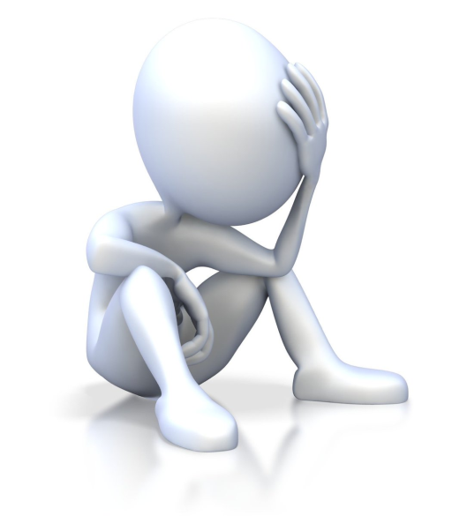
Забвению не подлежит!
«Война — это ведь не просто кто кого перестреляет. Война — это кто кого передумает».
Борис Львович Васильев. «А зори здесь тихие...»
Какова роль исторических памятников?
Как судьба человека связана с историей народа?
Какие произведения становятся классическими?
Почему важно сохранять памятники культуры, созданные нашими предками?
Забвение есть измена.
Как исторические события влияют на судьбу человека?
Забвение стирает, память преображает.
Как связано забвение с утратой ценностей?
Как научиться понимать самого себя?
Что дают человеку уроки прошлого?

Slide 11
Я и другие
«Люди не сходны: те любят одно, а другие — другое». Гомер
Каковы причины возникновения конфликтов между людьми?
Какова роль любви в жизни человека?
Как понять другого человека?
Какова роль дружбы в жизни человека?
Как вы понимаете выражение «быть самим собой»?
Почему важно быть толерантным?
Всегда ли нужно избегать конфликтов?
Согласны ли Вы с утверждением Л.Н. Толстого: «Если между двумя людьми есть вражда, то виноваты оба»
Может ли человек жить вне общества?
Может ли человек выжить без общения?

Slide 12
Время перемен
Жить по-новому очень трудно. Жить прошедшим еще трудней.
М.А. Булгаков
Почему люди боятся перемен?
Какие исторические события меняют судьбы людей?
Всегда ли технический прогресс приносит человечеству пользу?
Когда заканчивается детство?
Выбор, который меняет человека.
Как современные технологии влияют на жизнь общества?
Может ли человек жить без перемен?
К чему могут привести научные открытия, лишённые гуманности?
Согласны ли вы с тем, что «выживает не самый сильный и умный, а тот, кто лучше всех приспосабливается к изменениям»?
Сложно ли жить в эпоху перемен?

Slide 13
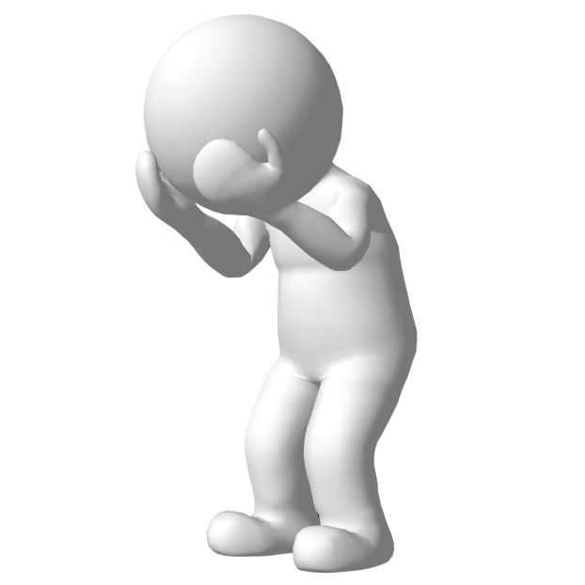
Разговор с собой
«Только пустые люди знают себя». О. Уайльд
Что значит быть самим собой?
Что значит быть совестливым человеком?
Чем опасно бессмысленное существование?
Для чего человеку нужна совесть?
Бывают ли обстоятельства, когда человеку можно пойти против совести?
Почему появляются «умные ненужности» («лишние люди»)?
Как найти «свой путь»?
Что помогает человеку найти свой путь?
Трудно ли быть самим собой?

Slide 14
Между прошлым и будущим: портрет моего поколения
«То, что было хорошо для наших родителей, для нашего поколения уже недостаточно хорошо».
О. Уайльд, «Портрет Дориана Грея»
Как формируются нравственные ориентиры современного человека?
«Век нынешний» и «век минувший»: возможно ли согласие?
Можно ли утверждать, что современная молодёжь в чём-то ориентируется на поколения прошлых лет?
Кто является героем для молодежи?
Почему конфликт отцов и детей неизбежен?
Актуальна ли классическая литература в наши дни?
Почему особенно важно сохранять связь поколений в XXI веке?
Нужно ли читать книги в XXI веке?
Как меняется язык в XXI веке?
Кто такой - «герой XXI века»?
Можно ли назвать поколение Z потерянным?
Что читает современное поколение?

Slide 15
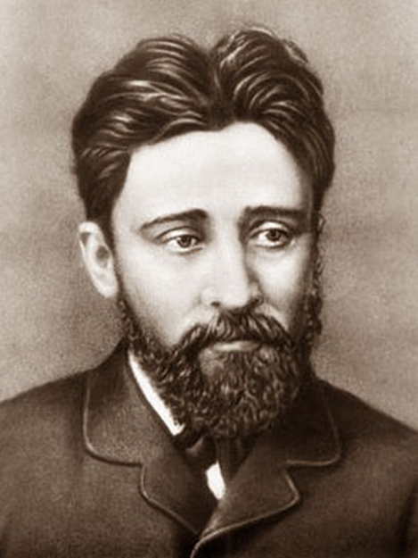
Работа с текстом
Война решительно не дает мне покоя…

Slide 16
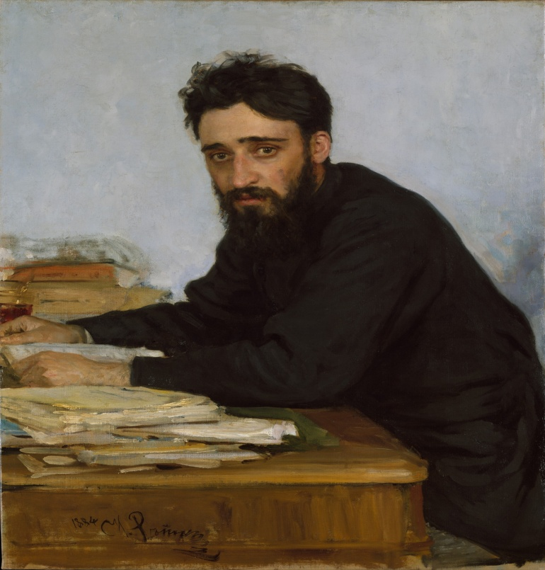
«У него особый талант - человеческий. Он обладал тонким великолепным чутьем к боли вообще».
А.П. Чехов

Slide 17
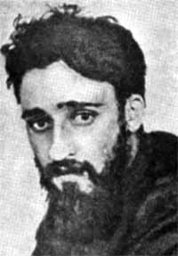
«Гаршин пишет кровью».
В.М. Гаршина называли «современным Гамлетом», «Гамлетом сердца». По свидетельству современников, с этим шекспировским героем писателя сближало болезненно обостренное неприятие любой несправедливости, несовершенства человеческих взаимоотношений, которое вызывало у него постоянные, почти физические муки совести и сострадания.
«Каждая буква стоила мне капли крови».

Slide 18
В день объявления Россией войны Турции, 12 апреля 1877, Гаршин добровольцем вступил в действующую армию. В августе был ранен в бою у болгарского селения Аяслар.
Личные впечатления послужили материалом для первого рассказа о войне «Четыре дня» (1877), который Гаршин написал в госпитале.
После его публикации в октябрьском номере журнала «Отечественные записки» имя Гаршина стало известно всей России.
«Я не рассуждаю о войне, — пишет
В.М. Гаршин, — и отношусь к ней непосредственным чувством, возмущаемым массою пролитой крови».

Slide 19
Готовясь к отъезду на театр военных действий, он написал проникновенное лирическое стихотворение «Друзья, мы собрались перед разлукой» (1876), в котором отразил настроение уезжавших добровольцев:
Мы не идем по прихоти владыки
Страдать и умирать;
Свободны наши боевые клики,
Могуча наша рать,
И не числом солдат, коней, орудий,
Не знанием войны,
А тем, что в каждой честной русской груди
Завет родной страны!
Она на смерть за братьев нас послала...

Slide 20
Отправляясь на фронт, Гаршин был движим двумя чувствами: желанием содействовать национальному освобождению славян и, что не менее важно, стремлением разделить участь русского народа, на который обрушились все тяготы войны. Он считал безнравственным оставаться в тылу, «сидеть сложа руки» в то время, как русские солдаты умирали на полях сражений.
Писать правду о войне – это не только нравственное требование, но и трудная художественная задача.

Slide 21
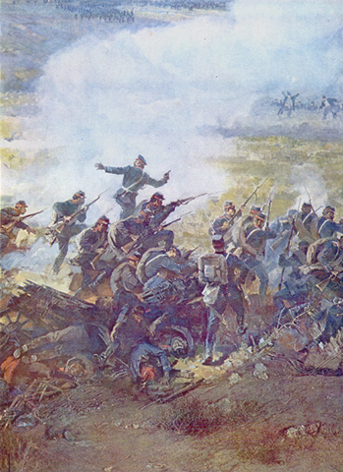
В 1877 году в журнале «Отечественные записки» был опубликован рассказ «Четыре дня». В нем отразилось отношение самого Гаршина к войне, которая, по мнению автора, противоестественна и враждебна человеку. Однако, несмотря на то, что герой рассказа не в состоянии объяснить, для чего люди ведут войны и убивают друг друга, он снова и снова идет в бой, повинуясь долгу, естественному чувству справедливости.

Slide 22
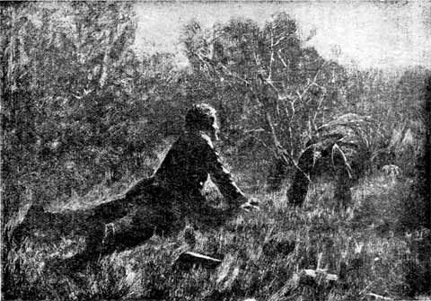
«Неужели я бросил всё милое, дорогое, шёл сюда тысячевёрстным походом, голодал... мучился от зноя; неужели, наконец, я лежу теперь в этих муках – только ради того, чтобы этот несчастный перестал жить?»
«Это сделал я. Я не хотел этого. Я не хотел зла никому, когда шёл драться. Мысль о том, что и мне придётся убивать людей, как-то уходила от меня. Я представлял себе только, как я буду подставлять свою грудь под пули. Чем я виноват?.. Убийство, убийца... И кто же? Я»

Slide 23
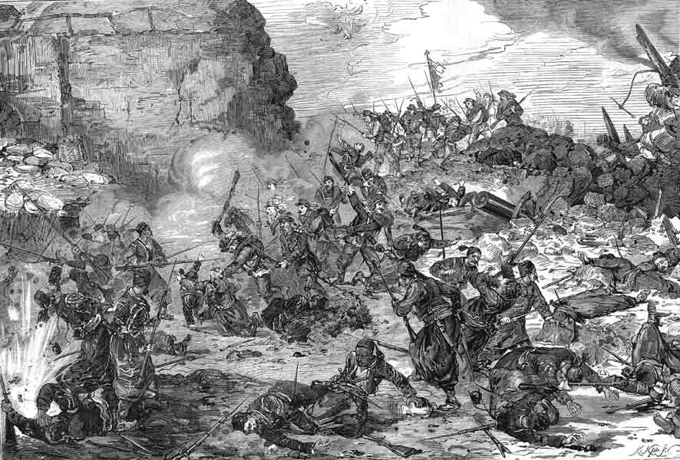
В рассказе «Четыре дня» изображён один конкретный человек перед лицом смерти. Протест Гаршина против войны носит не абстрактный, общий характер . Писатель утверждает непреходящую ценность каждой человеческой жизни.

Slide 24
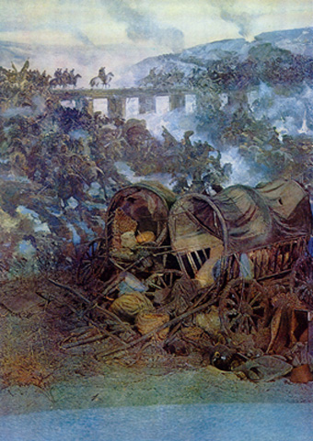
Главное противоречие и ужас войны не в том, что человек может погибнуть, а то, что он против своей воли становится убийцей.

Slide 25
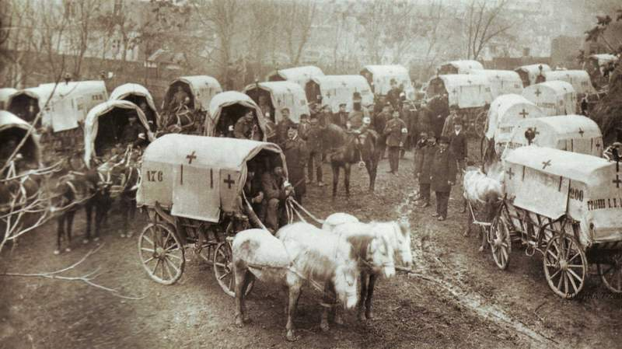
«Передо мною лежит убитый мною человек. За что я его убил? Он лежит здесь мёртвый, окровавленный. Кто он? Быть может, и у него, как у меня, есть старая мать. Долго она будет по вечерам сидеть у дверей своей убогой мазанки да поглядывать на далёкий север: не идёт ли ее ненаглядный сын, её работник и кормилец? … А я? И я также… Я бы даже поменялся с ним.. Как он счастлив: он не слышит ничего, не чувствует ни боли от ран, ни смертельной тоски, ни жажды».

Slide 26
В рассказе «Четыре дня», написанном в госпитале и отразившем собственные впечатления писателя, герой ранен в бою и ждет смерти, рядом же разлагается труп убитого им турка. Эту сцену часто сравнивали со сценой из "Войны и мира", где раненный в Аустерлицком сражении князь Андрей Болконский смотрит на небо. Герой Гаршина тоже смотрит на небо, но вопросы его волнуют не отвлечённо философские, а вполне земные: зачем война? почему он вынужден был убить этого человека, к которому не испытывал враждебных чувств и, по сути, ни в чём не виновного?
В этом произведении ярко выражен протест против войны, против истребления человека человеком.

Slide 27
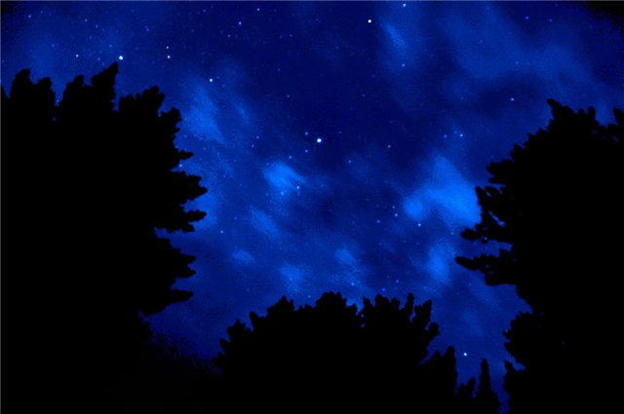
Звездное небо: вместо единого просторного свода или бесконечно восходящих небес — «видел только что-то синее; должно быть, это было небо. Потом и оно исчезло» .
Мир не обладает цельностью, что вполне соответствует идее произведения в целом — война есть хаос, зло, нечто бессмысленное, бессвязное, бесчеловечное, война есть распад живой жизни.

Slide 28
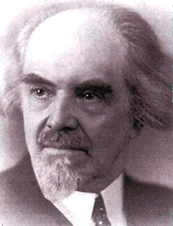
Война полностью меняет все ценности человеческой жизни, добро и зло путаются, жизнь и смерть меняются местами.
«Поистине народы должны периодически сходить с ума, чтобы воевать».
Н. Бердяев,
великий русский философ

Slide 29
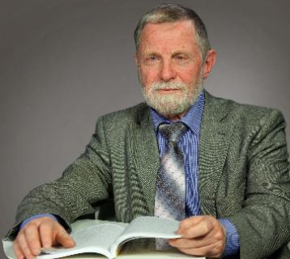
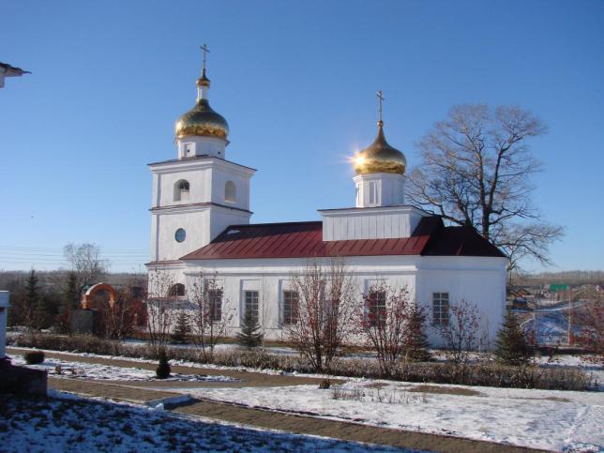
Чванов Михаил Андреевич
родился 25 июля 1944 года, русский, образование высшее, в 1967 году окончил филологический факультет Башкирского государственного университета
Преподавал математику и черчение в сельской школе, был разнорабочим на стройке, работал в молодежной газете.
«Для меня подлинным открытием, заставившим восхититься и преклонить колени перед истинным подвижником и здравым мыслителем, стало знакомство с писателем Михаилом Андреевичем Чвановым. Том чвановской прозы и публицистики «Мы – русские?..» я в прямом смысле впитал в себя, каждая строчка, каждая мысль автора были поразительно созвучны моему нынешнему настрою».
Валерий Ганичев, председатель Союза писателей России

Slide 30
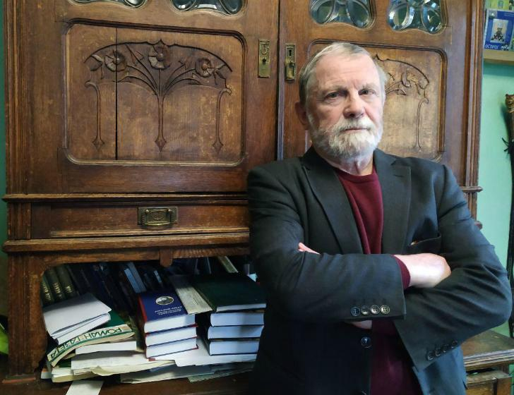
Литературные произведения, вышедшие из-под пера Чванова, вписываются в богатейшую сокровищницу русского писательского творчества и выдерживают сравнение с классическими работами Распутина, Астафьева, Абрамова и Носова…»
Савва Ямщиков академик РАЕН

Slide 31
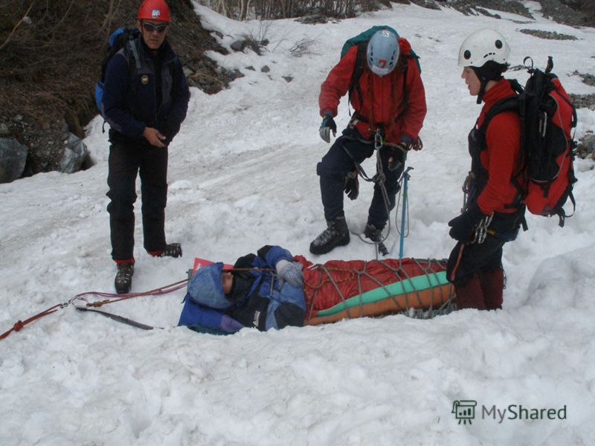
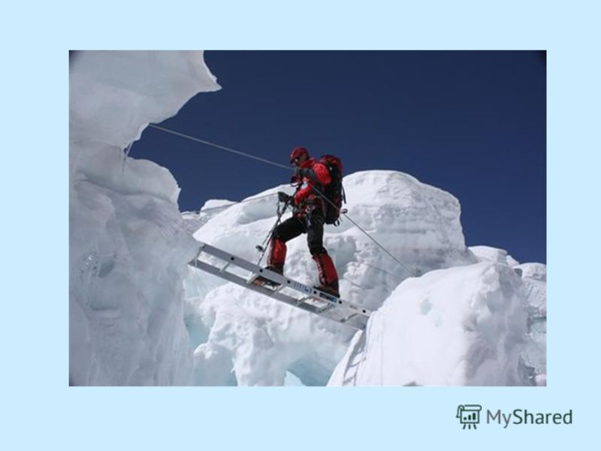
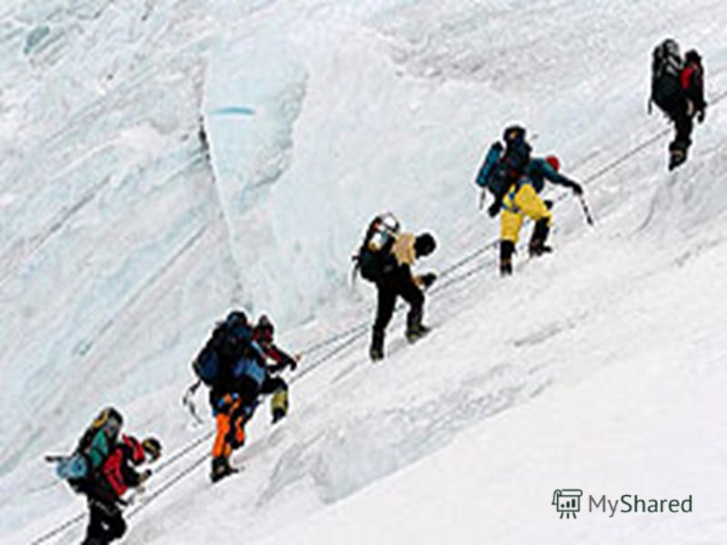
«Четверо наедине с горами» (1967 г. )- первый рассказ Михаила Андреевича Чванова из сборника «Вверх по реке времени». У героев нет имен, лиц, биографий, только порядковые номера, от Первого до Четвертого. Но он же и притча о том, почему люди — не горы, хотя и мечтают быть столь же суровыми, безмолвными и неприступными, как эти обледеневшие скалы.

Slide 32
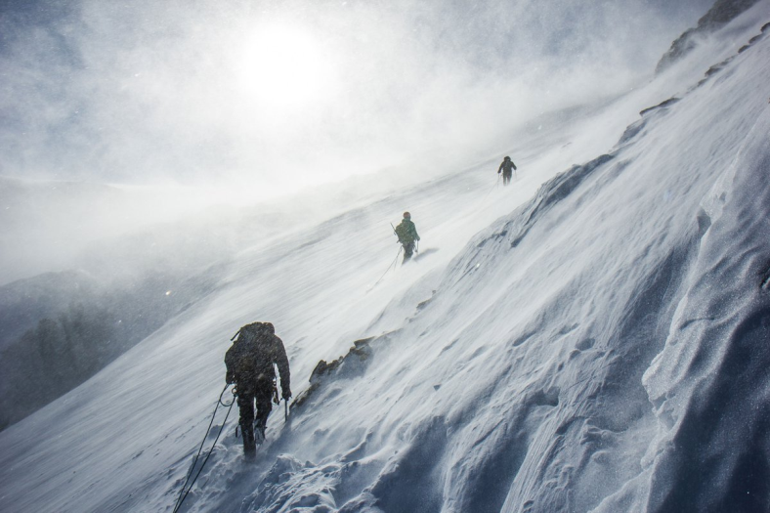
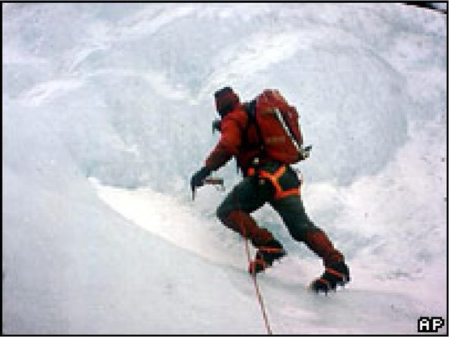
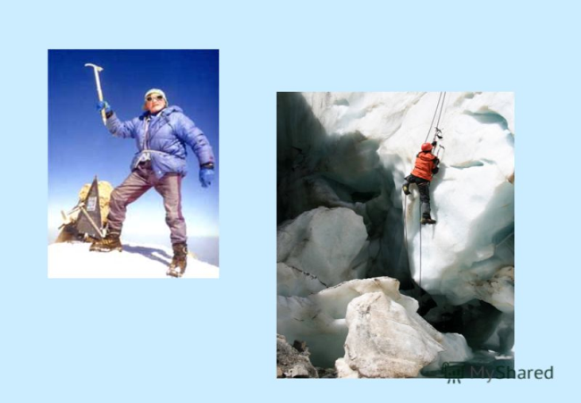
Герои рассказа Михаила Чванова "Четверо наедине с горами" - альпинисты. Это особенные люди. Они доверяют друг другу, как самим себе, особенно те, кто идет в связке. В начале текста мы видим улыбающихся героев: они поднялись на вершину и теперь благополучно спускаются назад. И в этот, казалось бы, счастливый момент, случилась беда. Первый провалился в трещину. Второй, чтобы спасти себя, перерезает веревку. Третий и Четвёртый отворачиваются, игнорируют Второго. Тот, кто предал друзей хотя бы раз, не заслуживает доверия. Перерезанная верёвка - как перерезанная дружба. Второй старается помогать. Готов рисковать, а во время пурги нашел тропу и вывел группу.

Slide 33
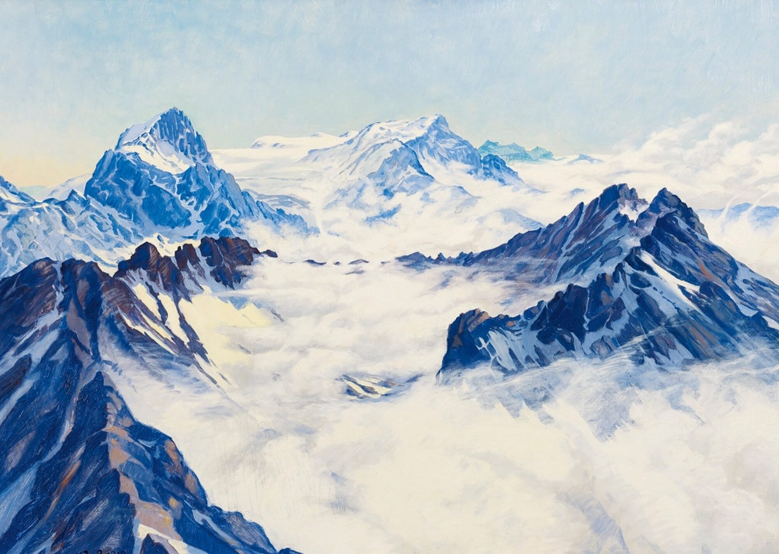
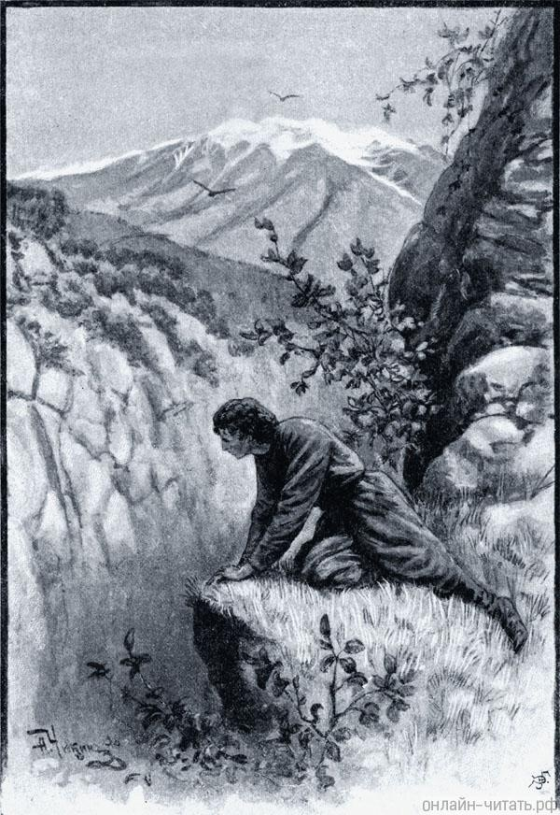
Но пропасть между ним и остальными альпинистами только растет. Изменив негласным правилам альпинистов, Второй лишает себя радости возвращения, счастья дружбы, восторга победы, а самое главное - он не прошел испытание веры и доверия. Второй потерял не только друзей, но и себя. Теперь он существует сам по себе, он выпал из жизни, потому что изменил альпинистским законам.

Slide 34
Ключевые слова рассказа
ледник страховка
четверо пурга
улыбки горы
падение туристы
ужас цветы
нож сон
радость эхо
отчаяние
две связки
штык ледоруба

Slide 35
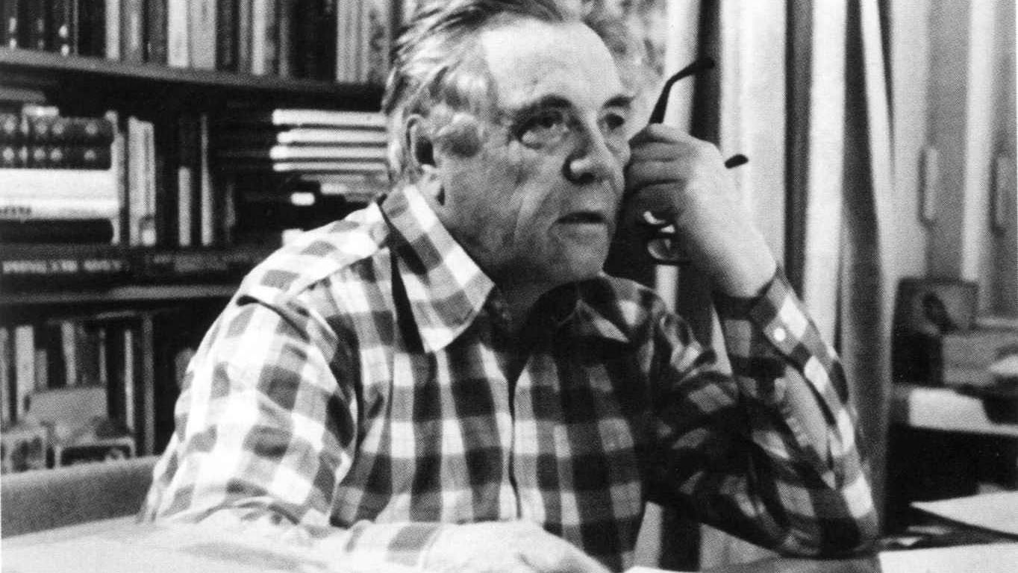
Виктор Петрович Астафьев
( 1924-2001 г.г.)
Писатель достигает глубоких философских обобщений, ставит вопросы, связанные с осмыслением важнейших бытийных проблем: человек и общество, человек и природа, человек и Вселенная.

